Slide 1

OpenClaw 幼儿园 AI 数字员工 SaaS
商业计划书
让 AI 成为每位幼儿教师的得力助手

Slide 2

🎯 项目核心定位
👩‍🏫
👨‍🏫
👨‍👩‍👧
👩‍🏫 教师端
👨‍🏫 园长端
👨‍👩‍👧 家长端
80%工作时间处理重复事务
周报、通知、考勤、答疑
教学陪伴时间被挤压
多园管理难、数据不互通
合规审计压力大
家园满意度难提升
信息获取不及时
个性化需求难满足
园所透明度低
💡
💡 解决方案
用 AI 自动化实现：保教、家园、行政、后勤全流程提效
私有化部署，数据不出园，满足教育合规要求
5分钟一键部署，零代码操作

Slide 3

📊 市场规模与机会
28万+
60%
300亿+
15%+
国内幼儿园
民营园占比
市场规模(元)
年复合增长率
🚀 市场机会
• 传统幼教 SaaS 仅停留在信息管理层面，AI 自动化渗透率不足 5%
• 存在巨大市场空白，AI + 私有化部署是差异化机会

Slide 4
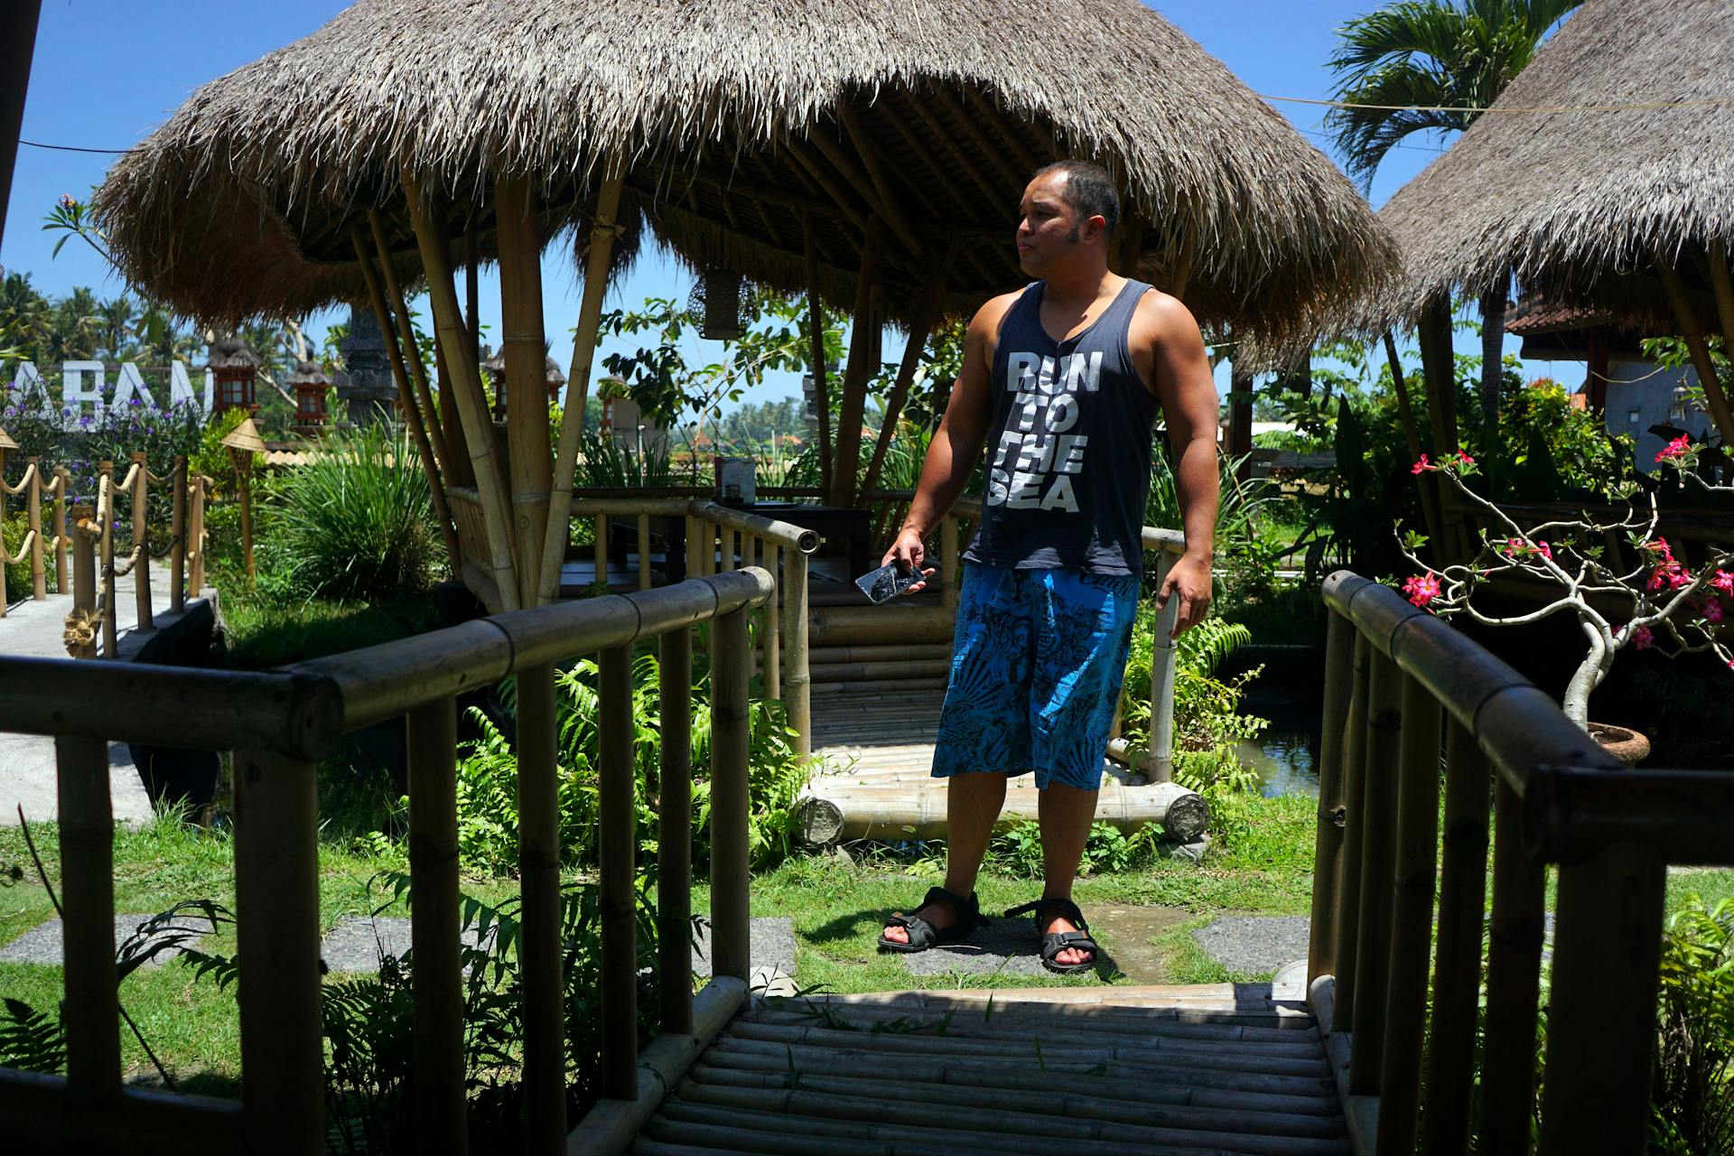
🏗️ 核心产品架构
📱 上层：交互端（微信/企业微信 + 园长管理后台 + 家长小程序）
⚙️ 中层：幼教专属技能库（家园沟通 + 保教管理 + 行政后勤 + 安全合规）
🔧 底层：OpenClaw AI 执行引擎 + 国产大模型（通义千问/Qwen/文心一言）

Slide 5
📦 MVP 核心功能
🏠
📚
🍽️
🏠 家园智能助手
📚 保教自动化
🍽️ 后勤自动化
自动生成幼儿成长周报
自动生成食谱/考勤
24小时家长高频问题答疑
特殊体质个性化提醒
一键发家长群/私信
按主题/年龄生成教案
自动生成活动方案
自动整理观察笔记
生成幼儿发展评估报告
幼儿档案自动归档
自动排班、考勤统计
缺勤预警
按营养标准生成食谱
联动库存生成采购清单
费用账单自动生成

Slide 6

📅 产品迭代路线
🚀 0-3个月 MVP
📈 3-6个月 完善
🌟 6-12个月 生态
• 核心3模块开发
• 5分钟一键部署
• 对接微信
• 签约5家种子园
• 安全合规模块
• 集团多园管理版
• 优化技能库
• 签约50家园所
• 家长端增值服务
• 幼教技能商店
• API开放
• 签约200家园所

Slide 7
💰 四层递进变现体系
💳
🔧
🌐
🏛️
💳 基础层：B端SaaS
🔧 增值层：服务
🌐 生态层：B2B2C
🏛️ 平台层：生态
标准版 2980元/园/年
专业版 5980元/园/年
集团版 29800元/集团/年
部署实施 1800-3600元
定制开发 5000-20000元
年度运维 800元/园/年
C端家长增值 30-98元/月
供应链分成 10%-30%
合规数据服务
技能商店佣金 15%-30%
认证培训 980-2980元
引擎授权

Slide 8
📈 12个月盈利测算
阶段 | 园所 | 订阅营收 | 增值服务 | 总营收 | 核心目标
0-3月 | 5家 | 0(免费) | 0 | 0 | 验证产品价值
3-6月 | 50家 | 20万 | 5万 | 25万 | 月营收5万+
6-12月 | 200家 | 100万 | 40万 | 140万 | 单月盈利

Slide 9
🛡️ 四大核心壁垒
📚
🔐
⚙️
🌐
📚 行业Know-How
🔐 数据合规
⚙️ 技术交付
🌐 网络效应
深度贴合幼教政策
《3-6岁儿童学习与发展指南》
专属幼教技能库护城河
本地私有化部署
数据不出园
权限隔离与审计
5分钟一键部署
零代码操作
落地门槛极低
园所越多→越完善
家长用户越多
供应链越丰富

Slide 10
💼 融资计划
天使轮融资
500-1000万元 | 出让10%-15%股权
40%
35%
20%
5%
产品研发
市场拓展
团队建设
运营储备

Slide 11
携手共创幼教 AI 新未来
让 AI 成为每位幼儿教师的得力助手

